Slide 1
Реформы Избранной рады
Выполнила: Тятых Елена Андреевна, учитель истории и обществознания МБОУ «Валуянская ООШ» Красногвардейского района, Белгородской области

Slide 2
Боярское правление
В 1533 году умер Василий III.
Над трехлетним сыном Иваном IV назначил опекунский совет из семи влиятельных бояр.
Елена Глинская, вдова Василия III, взяла правление в свои руки.

Slide 3
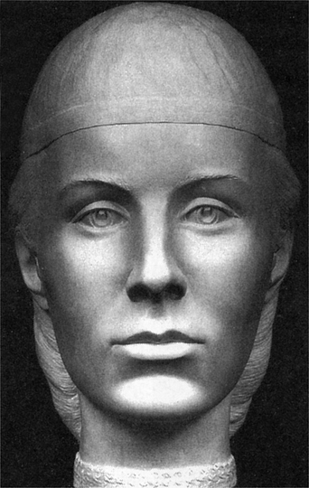
ГЛИНСКАЯ, ЕЛЕНА ВАСИЛЬЕВНА (? – 1538) – вторая жена русского царя и великого князя московского Василия III Ивановича, правительница России (на правах регентства) 1533–1538.
Одним из самых значительных событий в экономическом и политическом развитии Русского государства стала денежная реформа 1535 года, по которой ликвидировались права удельных князей на чеканку собственной монеты.

Slide 4
Денежная реформа Елены Глинской
Вводилась единая денежная единица – московский рубль.
Появилась монета – копейка.
Рубль = 100 копейкам.
Полтина = 50 копейкам.
Полуполтина = 25 копейкам.
Гривна = 10 копейкам.
Алтын = 3 капейкам.

Slide 5
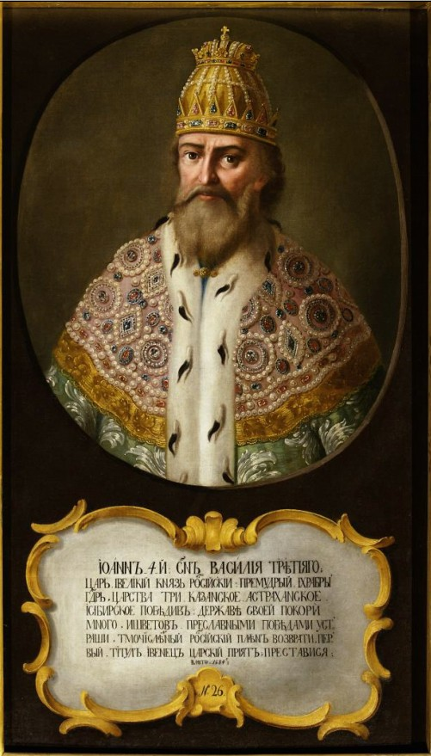
Иван IV
(1530–1584) – великий князь московский с 1533, первый венчанный на царство (1547) русский царь, сын Василия III Ивановича и Елены Васильевны Глинской. Родился 25 августа 1530 в с.Коломенское под Москвой.

Slide 6
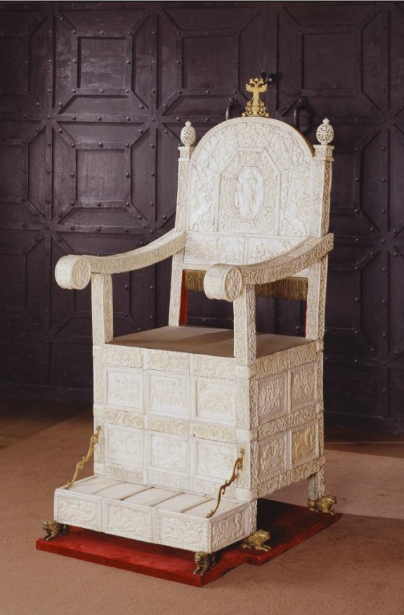
Венчание на царство
16 января 1547 был «венчан на царство» в московском Успенском соборе – одарен шапкой и бармами Мономаха и титулом «царя и великого князя всея Руси».

Slide 7
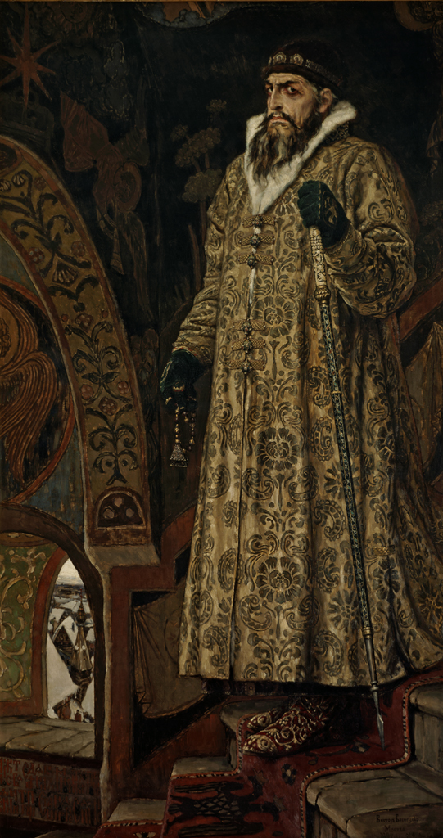
«Боговенчанный царь»
Засилье временщиков и борьба за власть между враждующими боярскими группировками сформировали в ИванеIV подозрительность, жестокость, необузданность.

Slide 8
Реформы Избранной рады
Реформы Избранной рады
Земский собор
Судебник 1550 г.
Система приказов
Выборное самоуправление в городах и сельской местности
Единая система денежных налогов
Дворянское ополчение и стрелецкое войско
Усиление всей государственной системы в стране, возвышение роли царя.

Slide 9
1549 год – Земский собор
Первый в истории России Земский собор – собрание представителей всех русских земель.
В своем выступлении царь обвинил бояр в злоупотреблениях, которые они творили во время его малолетства.
Земские соборы собирались для решения наиболее важных государственных вопросов.

Slide 10
Земский собор при ИванеIV

Slide 11
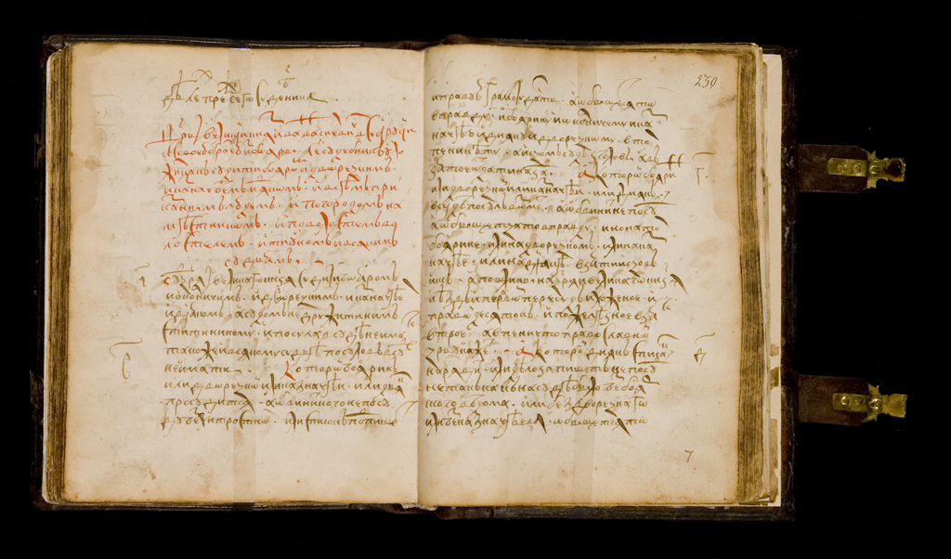
1550 год – принятие нового Судебника
Новый Судебник, подтвердивший Юрьев день как единственный день перехода крестьян от одного владельца к другому (предвестник полного закрепощения крестьян).

Slide 12
Юрьев день

Slide 13
ИЗ «СУДЕБНИКА» ЦАРЯ ИОАННА ВАСИЛЬЕВИЧА (1550) .
Лета 7058, в 1-й день месяца июля, царь и великий князь Иван Васильевич всея Руси со своими братьями и боярами сей Судебник уложил, как судить боярам, и окольничим, и дворецким, и казначеям, и дьякам, и всяким приказным людям, по городам наместникам, и по волостям, и их тиунам, и всяким судьям.
1. Суд царя и великого князя судить боярам и окольничим, и дворецким, и казначеям, и дьякам, а судом не дружить и не мстить никому, посулов (взяток) на суде не брать. Точно также и всякий судья на суде не должен брать посулов.

Slide 14
1551 год – Стоглавый собор
СТОГЛАВЫЙ СОБОР, один из наиболее примечательных церковных соборов средневековой Руси, получивший свое имя от Стоглава, сборника его решений.
Состоялся в феврале – мае 1551 в Москве по воле Ивана Грозного, стремившегося к укреплению централизованной власти и крайне озабоченного состоянием церковных дел. В нем участвовали в основном духовные иерархи во главе с митрополитом Макарием, но отчасти и боярская дума. Деяния собора (перечисленные в итоговом сборнике из 100 глав – отсюда его название) состояли из вопросов царя, подробных ответов на них, а также соответствующих постановлений.

Slide 15
Военная реформа
В 1550 году была проведена военная реформа.
Избранная тысяча – ядро поместного ополчения.
Стрелецкие полки (стрельцом мог стать любой свободный человек). Стрельцы получали из казны денежное жалованье, ручное огнестрельное оружие и обмундирование.

Slide 16
«Уложение о службе»
«Со 100 четвертей, т.е. с 200 десятин, хорошей пахотной земли один ратник «на коне и в доспехе полном», а в дальний поход о двуконь. Земледельцы, имевшие больше 200 десятин в поместьях и вотчинах, выводили или выставляли соразмерное пашне число вооруженных дворовых людей».

Slide 17
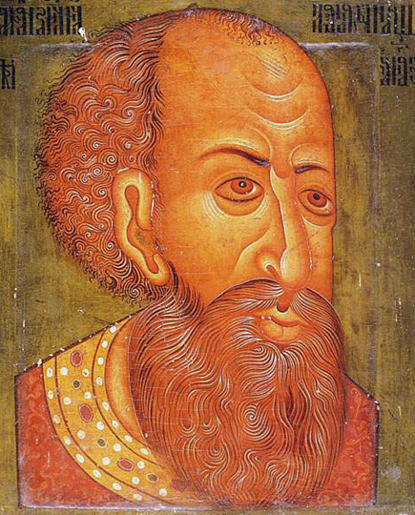
Итог
Реформы Ивана IV и Избранной рады были направлены на централизацию страны

